Slide 1
Музыкальное занятие №1 октябрь старшая группа
Составила:
музыкальный руководитель Емелова О.Н.
п.Тазовский, 2020

Slide 2
Слушаем музыку «На слонах в Индии» муз.А.Гедике

Slide 3
Развитие чувства ритма «Полька бабочек»
Играем ритмический рисунок под музыку на треугольниках и бубенчиках

Slide 4
Пальчиковая игра «Дружба»

Slide 5
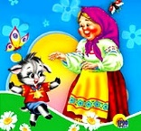
Пение «Жил-был у бабушки серенький козлик»
1. Жил-был у бабушки серенький козлик
Жил-был у бабушки серенький козлик
Вот как, вот как, серенький козлик
2. Бабушка козлика очень любила
Бабушка козлика очень любила
Вот как, вот как, очень любила
3.В лес на верёвочке писать водила
В лес на верёвочке писать водила
Вот как, вот как, писать водила
3.Напали на козлика серые волки
Напали на козлика серые волки
Вот как, вот как, серые волки

Slide 6
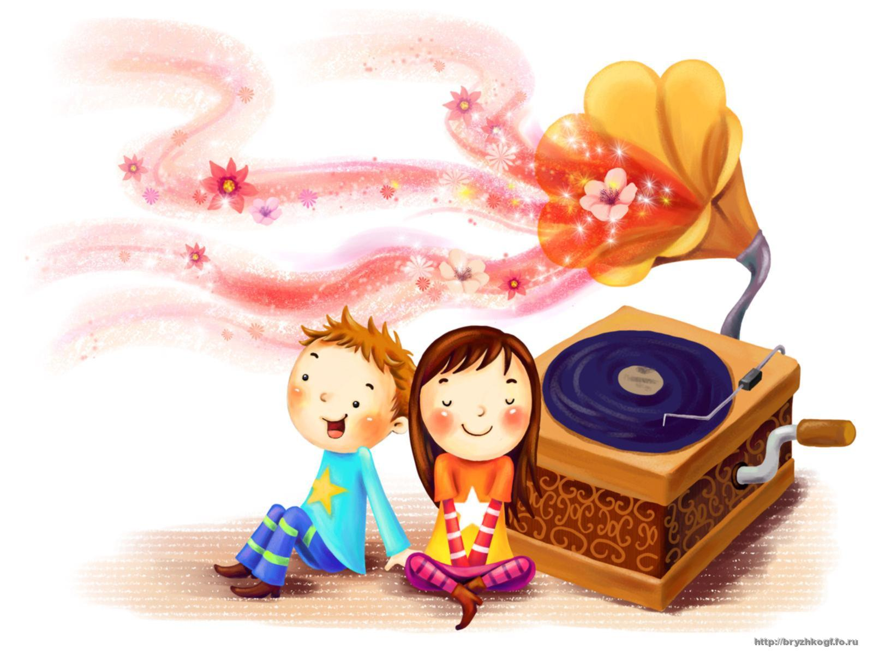
Пляска с притопами
Музыка А
Дети бегают легко на носочках по залу
Музыка Б Выполняют 4 притопа ногой и кружатся на месте

Slide 7
Молодцы!

